Slide 1
موجز عن اهم انواع الحشرات الطبية الناقلة للامراض
اعداد المدرس
سهاد ياسين جاسم
قسم الحشرات واللافقريات / مركز بحوث ومتحف التاريخ الطبيعي /جامعة بغداد

Slide 2
مقدمة في علم الحشرات الطبية
علم الحشرات الطبية Entomology : Medical هو : العلم الذي يبحث في علاقة الحشرات و مفصليات الارجل التي تسبب الامراض أو تنقل المسببات المرضية للانسان ومثال علىيها البعوض والذباب والقمل والبراغيث وغيرها. كذلك يهتم بدور الحشرات ومفصليات الارجل الاخرى كالعناكب والحلم والقراد في احداث المرض في الانسان والحيوان فالعديد من هذه الحشرات ومفصليات الارجل تقوم بنقل العديد من الامراض الوبائية كالكوليرا واللشمانيا والزحار الاميبي والملاريا والطاعون وانواع مختلفة من الحمى .

Slide 3
لمحة تاريخية على علم الحشرات الطبية
عرفت الحشرات الطبية منذ القدم وفي عام 1878م اكتشف عالم الطفيليات باترك مانسون Patrick Manson عندما كان يعمل في الصين ، اكتشف أن داء الفلاريا يتطور في بعوض الكيولكس Culex قبل أن ينتقل إلى الانسان وهنا قدم دليل على أن الكائن الممرض للإلنسان "وهو المسبب المرضي لداء الفلاريا" تطور في داخل جسم الحشرة ، ويمكن اعتبار هذا االاكتشاف مثالا لميلاد علم الحشرات الطبية .
وأيضاً كان اكتشاف العالم Laveran 1880م للطفيل الاولي لمرض الملارياMalarias Plasmodium والذي ينتقل عن طريق بعوض الانوفلس تاريخاً هاماً في تطور علم الحشرات الطبية.

Slide 4
وفي العام 1897استطاع العالم Ogatha إحداث عدوى الطاعون بالفئران بعد أن حقنها بمستخلص من البراغيث المسحوقة والتي كانت قد جمعت من جرذان مصابة بالطاعون. وفي خلال الخمسين سنة التي تلت هذه الاكتشافات عرفت مجموعة متنوعة من الحشرات والقراد والحلم في تتابع سريع كناقلات امراض للإلنسان والحيوان وكذلك تطورت طرق مكافحتها.

Slide 5
أضرار الحشرات والعنكبوتيات للانسان والحيوان :
اولا: ألاضرار المباشرة ومنها:
1 -القلق والفزع من الحشرات.
2 -المضايقة والازعاج وفقد الدم.
3 -إحداث إصابات عرضية لاعضاء الحس : ويحدث ذلك عند دخول بعض الحشرات الصغيرة إلى أعضاء الحس كالعيون والانف والاذن إثناء طيرانها.
4-التسمم : حيث تحقن بعض الحشرات والعنكبوتيات مواد سامة مسببة أضرار ويكون ذلك عن طريق: 1-العض كما في عنكبوت الارملة السوداء. 2 -عن طريق اللسع كما في نحل العسل. 3 -عن طريق شعيرات غدية لالسعة كما هو في يرقات الفراشة ذات الذنب البني وغيرها من الطرق.

Slide 6
والسموم التي تفرزها الحشرات عدة أنواع وتسبب الضرر بعدة طرق وهي : أ- سموم تحلل الهيوغلوبين وتحطم كريات الدم مثل سموم العناكب. ب- سموم تمنع التخثر للدم مما يسبب نزيف خارج أو تحت الجلد مثل البعوض وبق الفراش. ج- سموم تؤثر على الجهاز العصبي فتسبب الشلل والخدر مثل القراد. د- سموم محرقة حيث تسبب تقيح والتهابات وحروق في الجلد مثل الخنافس.
5 –الالتهابات والتهيج الجلدي وذلك عند لدغ الحشرات للحيوان أو الانسان إثناء امتصاص دمه كما في البعوض والبراغيث والقمل وبق الفراش أو عن طريق حفر أنفاقاً داخل الجلد مسببه التهابات شديدة تعرف بالجرب ويسببه حلم الجرب.
6 -الحساسية :حيث تسبب روائح بعض الحشرات وكذلك الحراشف التي تغطي جسم الفراشات الحساسية وحاالت الربو.

Slide 7
ثانيا :الحشرات كعامل وسطي أو كناقل للميكروبات المرضية المسببة لامراض الحيوان والانسان حيث تحمل الحشرات المسببات المرضية اما بطريقة ميكانيكية بسيطة بواسطة الحشرات إثناء تغذيتها على البراز والروث ويتم تلويث الطعام كما في الصرصر والذباب، حيث تنقل الكثير من الامراض كحمى التيفوئيد والكوليرا والديزانتري او بطريقة بيولوجية والتي تقسم بدورها الى عدة طرق للنقل البيولوجي اعتمادا على التطورات والانقسامات التي تحدث للمسبب المرضي داخل جسم الحشرة الناقلة .

Slide 8
الرتب ذات الاهمية الطبية :
تعود مفصليات الارجل التي تنقل ألامراض إلى الرتب التالية من الحشرات والعنكبوتيات:
١ - رتبة الصراصير الحمراء Cockroaches من الحشرات
٢ - رتبة القمل الماص Sucking Lice : Anoplura من الحشرات
٣ - رتبة ثنائية األجنحة Diptera من الحشرات
٤ - رتبة نصفية األجنحة Hemiptera من الحشرات
٥ - رتبة البراغيث Fleas من الحشرات
٦ - رتبة القراديا ت من العنكبوتيات وتضم القراد والحلم Mites & Ticks.

Slide 9
الحشرات ذات الاهمية الطبية:
الصراصيرCockroaches
تعود لرتبة شبكية ألاجنحة Dictyoptera: يوجد منها 3 أنواع شهيرة هي: الصرصور الامريكي Americana Periplaneta الصرصور الالمانيGermanica Blatella والصرصور الشرقي Orientalis Blatta
:Medical importance تعتبر الصراصير نواقل للعديد من الامراض التي تصيب الطيور مثل ديدان العيون التي تصيب الدجاج وبعض أنواع النيماتودا التي تصيب الارانب والجراثيم التي تصيب الفقريات وتحديدا الانسان مثل بكتيريا السالمونيلا إضافة إلى ذلك تعتبر الصراصير أحدى المسببات الرئيسية للحساسية Allergy لدى الكثير من الاشخاص .
تعتمد مكافحة الصراصير في المقام الاول على الصحة العامة والنظافة خصوصا في أماكن تواجدها وتوالدها.

Slide 10
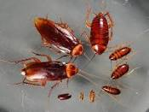

Slide 11
رتبة القمل الماص Sucking lice :(Anoplura)
وهي حشرات صغيرة بدون جناح وأجزاء فمها ماصة تتكون من شعيرات إبرية تكون داخل كيس وتبرز من الكيس عند الحاجة للتغذية‘ وعند عدم الحاجة ترجع إلى الكيس. تكون مقدمة البوز مزودة بأسنان تساعد على تثبيت الحشرة على الجلد أثناء التغذية.
Medical importance
يعتبر القمل ناقل مهما لكثير من المسببات المرضية وقد تكون خطيرة للإلنسان مثل: 1 -التايفوس Typhus 2- حمى الخنادق Trench fever 3- الحمى الراجعة Relapsing fever كما قد تؤدي الاصابة بالقمل لوفاة بعض الحيوانات بسبب الانيميا التي تنتج من جراء إمتصاص القمل لكميات كبيرة من دماء هذه الحيوانات.

Slide 12
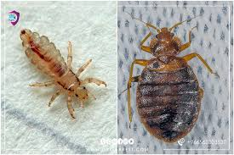
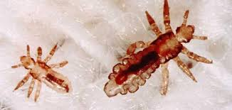

Slide 13
المكافحة
1 –الاهتمام بنظافة الجسم والشعر. 2 -عدم مشاركة الادوات الشخصية كأمشاط الشعر. 3 -إستخدام مبيدات وأدوية القمل مثل ال Malathaion أو إستخدام الغازات القاتلة للقمل. 4 -التثقيف الصحي لحماية المجتمع
رتبة نصفية الاجنحة Bugs :Order: Hemiptera
تكمن الاهمية الطبية للبق في كونها متغذيات إجبارية على الدم Obligatory hematophagous ’ بالاضافةالى ذلك تتغذى كل من الاطوارالكاملة وغير الكاملة على الدم بصورة متكررة. الامر الثالث الذي يزيد من كفائتها في نقل الامراض هو خاصية الارتجاع أثناء التغذية defecation during feeding التي يتميز بها البق. من أهم الامراض التي يقوم البق بنقل مسبباتها هو مرض الشاقاس Chagas disease .

Slide 14
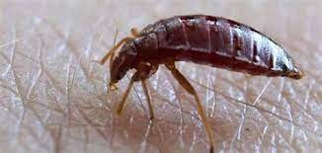
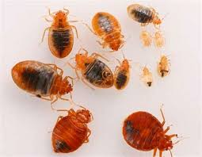

Slide 15
المكافحة
1- تصميم المنازل بحيث تخلو من الشقوف ومواقع إختباء البق. 2 -إنشاء المنازل بعيدا عن أماكن تواجد الحيوانات الاليفة وشبه الاليفة مما يقلل من إحتمالية إصابة البق بطفيل التريبانسوما المسبب لمرض الشاقاس. 3 -المكافحة البيولوجية ببعض أنواع النمل المفترس مثال Tapinoma melanocephalum 4-المكافحة البيولوجية ببعض أنواع الطفيليات 5-المكافحة الكيميائية بإستخدم المبيدات ذات الاثرالمتبقي داخل المنازل(IRS) Indoor Residual Sprays 6- تعريض الفرش والاغطية لاشعة الشمس.

Slide 16
البراغيث :البرغوث حشرة صغيرة غير مجنحة تعيش على الثدييات والطيور، وتمتص دمها لتتغذّى به. وهي ضارة وذات خطورة، ذلك لانها يمكن أن تنقل الجراثيم التي تتسبب أمراضا خطيرة للانسان والحيوان. تأخذ البراغيث جراثيم المرض بامتصاصها دماء الفئران والقوارض الاخرى الحاملة للعدوى. وتنقل المرض عندما تلسع حيوان آخر. للبرغوث جانبان مسطحان، ورأس أصغر من بقية الجسم. ويساعد شكل البرغوث وأرجله القوية على انزالقه بسرعة ويُسر خلال شعر أو ريش الحيوان المضيف لامتصاص الدماء.
: 1 -من أهم الامراض التي ينقلها البرغوث هو مرض الطاعون plague الذي تسببه البكتريا من نوع Yersinia Pestis2 – تعتبر البراغيث عائلا وسيطا لبعض أنواع الديدان الشريطية مثل دودة الكلب الشريطية Dipylidium Caninum 3- التايفوس الذي تسببه بعض أنواع الركتيسيا mooseri .R

Slide 17
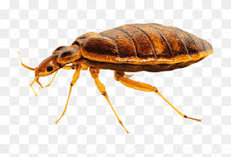
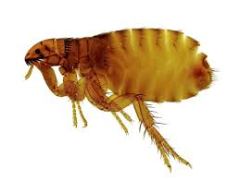

Slide 18
-المكافحة :
1- إلاهتمام بالنظافة العامة والشخصية 2 –علاج كل من المضيف Host والبيئة Environment وتشمل مثلا معاملة الحيوانات المنزلية وتنظيفها واستخدام أدوية لفروها وريشها لمنع الاصابة بالبراغيث. 3 -إستخدام المبيدات الكيميائية المتخصصة للقضاء على البراغيث 4 -طرق المكافحة الطبيعية مثل تعريض الملابس والمفروشات وقطع أثاث المنزل لحرارة الشمس.

Slide 19
رتبة ثنائية الاجنحة Diptera :
تعتبر هذه الرتبة من أهم الرتب الحشرية من الناحية الطبية وعلاقتها بنقل مسببات الامراض فهي تضم كثيرا من الحشرات التي تتغذى على الدم بعضها يكون ذو أجزاء فم طويلة دقيقة تكون ثاقبة ماصة مثل البعوض وبعضها الاخر ذات أجزاء فم قصيرة سميكة ذات أسنان لها القابلية على أحداث الجروح ثم امتصاص الدم النازف مثل ذباب الخيل كما أن هناك بعض الانواع التي ال تتغذى بالثقب أو الخدش ولكنها تلعق الغذاء السائل من فتحات الجسم مثل العيون والانف والفم أو من الافرازات والغائط أو من المواد الغذائية المكشوفة مثل الذباب حيث تكون طبيعة حياة هذه الحشرات بتماس وعلى اتصال دائم ومستمر مع الانسان في غذائه وإفرازاته وتنتقل من شخص إلى آخر ومن محل إلى آخر.

Slide 20
من العوائل والاجناس التابعة لل Diptera والتي تضم أنواعاً من الحشرات التي تنقل أمراض للإلنسان هي:
أ -البعوض ( (Culicidae و يشمل الاجناس التالية: Anopheles, Culex ,Theoboldia Mansonia, Aedes ,Sabetha ,Psorophora
ب- ذباب الرمل الواخز ( (Phlebotomidae و يشمل الجنس Phlebotomus.
ج - البرغش الواخز Ceratopogonida و يشمل الجنس Culicoides. د- الذبابة السوداء Simuliidae وتشمل الجنس Simulium.
ه- الذباب المنزلي Muscidae و يشمل الاجناس: Musca, Stomoxys, Glossina و ذباب الخيل Tabanidae ويشمل الاجناس: .Tabanus, Haematopota, Chrysops

Slide 21
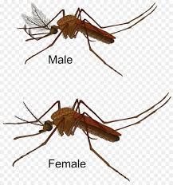

Slide 22
الاهمية الطبية للبعوض
يعتبر البعوض مسؤول عن نقل الكثير من مسببات الامراض للإلنسان والحيوان مثل:
1- الملاريا : يطلق إسم ملاريا على أربعة أمراض متقاربة تسببها أربعة أنواع من الطفيليات اإلبتدائية كلها تعود للجنس « بالازموديوم Plasmodium vivax وPlasmodium malariae, Plasmodium Plasmodium falciparum, Plasmodium ovale
2- امراض الفيلاريا : تنتشر الفلاريا أو داء الفيل في المناطق إلاستوائية وتسببها ديدان خيطية تعود إما الجنس ووشريريا Wuchereria bancrofti أو بروجيا Brugian .filariasis

Slide 23
3- الامراض الفيروسية
من أشهر الامثلة على هذه الفيروسات الحميات النزفية Hemorrhagic fevers والتي تسببها عدة أنواع من الفيروسات مثل فيروس الحمى الصفراء Yellow virus fever وفيروس حمى الضنك Dengue virus fever وفيروس حمى الوادي المتصدع Valley Rift Virus Fever وفيروس غرب النيل West Nile Virus وغيرها من الفيروسات الاخرى .
ذباب الرمل sand flies (Phlebotomidae)
يوجد حوالي ٢٠٠٠ نوع في هذه العائلة التي يقسمها البعض إلى ٣ أجناس هي:
Sergentomyia, Phlebotomus, Lutzomyiaوالجنس الاهم وهو Phlebotomus فيشمل أنواعا تهاجم الانسان والحيوانات اللبونة ولذلك فهي مهمة في نقل مسببات عدة أمراض هي أمراض الليشمانيا ومرض حمى الثلاثة ايام ومرض كاريونCarrion disease.

Slide 24
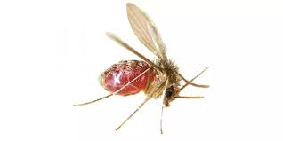
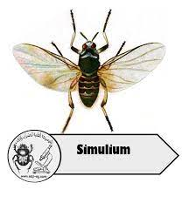
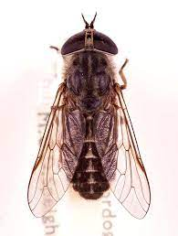
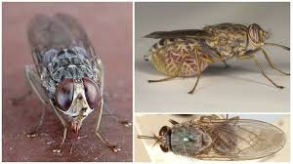

Slide 25
الذبابة السوداء Black fly (Genus: Simulium)
بالاضافة إلى الازعاج وأخذ الدم من جراء العض فإن الذبابة السوداء تعمل بمثابة عائل ناقل لمسببات مرض عمى الانهار .لان الحشرة تتكاثر في المياه الجارية في جداول وروافد الانهار والانهارنفسها لذلك فإن المرض ينتشر في هذه البيئات ولهذا السبب سمي المرض (عمى الانهار) والمسبب هو دودة خيطية تسمى Onchocerca volvulus وهي من عائلة ديدان الفيلاريا. المرض يحدث بصورة تدريجية مزمنة وليس بصورة حادة . (Chronic not acute disease).
ذبابة الخيل (Family: Tabanidae, Genus: Tabanus) Horse flies
1 -تنقل مسببات بعض الامراض بصورة ميكانيكية مثل الجمرة الخبيثة Anthrax
2-الانابلازماAnaplasma التي قد تصيب الانسان. 3 -مرض السورا disease Surra الذي نادرا ما يصيب الانسان. 4 -بعض الانواع تنقل مرض التولريميا )بكتريا Pasteurella tularensis ) من الخيل والارانب والقوارض إلى الانسان لذلك يعتبر هذا المرض من الامراض المتناقلة بين الانسان والحيوان 5-Zoonotic disease ديدان فلاريا مرض اللوالوا loa Loa وينتشر هذا ا لمرض في أفريقيا الغربية ما عدا أفريقيا الوسطى حتى أوغندا وجنوب السودان. أهم أنواع ذباب الخيل الناقلة للألمراض هي: Chrysops silacca Chrysops dimidiata Chrysops discalis Chrysops distinctipennis

Slide 26
ذبابة التسي تسي :Tse Tse fly (Genus: Glossina)
هي نوع من الحشرات يعيش في أفريقيا ويتسبب في الاصابة بداء المثقبات الافريقي أو المعرف بمرض النوم الافريقي African sleeping sickness . تؤدي لسعة واحدة من هذه الذبابة إلى الاصابة بالمرض إذا كانت حاملة للطفيل ، وبعد عدة أيام يدخل المصاب في حالة نوم تشبه الغيبوبة Coma ، والتي قد تؤدي إلى الوفاة ما لم يحصل على العلاج الطبي السريع.
الذباب المنزلي :House flies (Genus: Musca)
ينقل الذباب المنزلي أمراض عديدة لإلنسان مثل األمراض المعوية كالدايزنتري والاسهال والتيفوئيد والكوليرا Cholera وأمراض العيون مثل التراكوما Trachoma والرمد الوبائى Epidemic Conjunctivitis بالإضافة الى بعض الأمراض الأخرى مثل شلل الاطفال (Polio) وعدوى الجلد والدفتريا الجلدية
Diphtheria Cutaneous والجذام Leprosyِِ

Slide 27
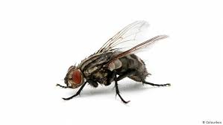
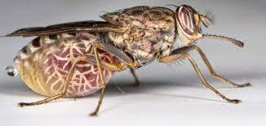

Slide 28
شكرا لحسن الاصغاء

